Slide 1
功能模板
LangGraph
AI 内容生成平台
父子任务
会员权益
架构总纲 / 详尽方案 PPT
OSS资产
营销分账
从 AI 工具集合，升级为可配置、可运营、可商业化的内容生产平台。
5层
12+
4期
总体架构
核心模块
实施路线
2026-05-04

Slide 2
01 / 核心判断
一个商业化内容生产平台，而不是工具列表
A
前台体验
B
AI 生产中台
C
交易增长闭环
D
治理
PC 创作端以任务、项目和功能入口为中心，服务文案、图片、视频、爆款、小说、短剧。
模板、LangGraph、父子任务、模型路由、连续性和调用日志组成可扩展生产引擎。
会员权益、充值支付、营销中心、佣金分账共同支撑付费、增长和渠道分润。
资产、风控、通知、审计、报表让平台长期可运营。
关键设计：AI 能力可调度，内容资产可沉淀，会员交易可计费，营销返佣可结算，后台运营可追踪。
AI 内容生成平台架构总纲
02

Slide 3
02 / 产品边界
产品范围：两端、四类用户、六条生产线
PC 创作端
后台管理端
内容运营
首页工作台
AI创作中心
爆款拆解
图文小说
短剧创作
任务中心
项目中心
营销中心
充值中心
AI能力管理
功能模板管理
生成任务管理
内容资产管理
会员权益管理
营销/佣金
风控/审计/报表
文案、图片、视频、办公内容
短视频团队
爆款拆解、话术、镜头、短剧分镜
小说/短剧创作者
长内容项目、连续性、批量生成
平台运营/财务
模板、模型、充值、营销、结算
生产线
文案
图片
视频
音频
办公
长内容
AI 内容生成平台架构总纲
03

Slide 4
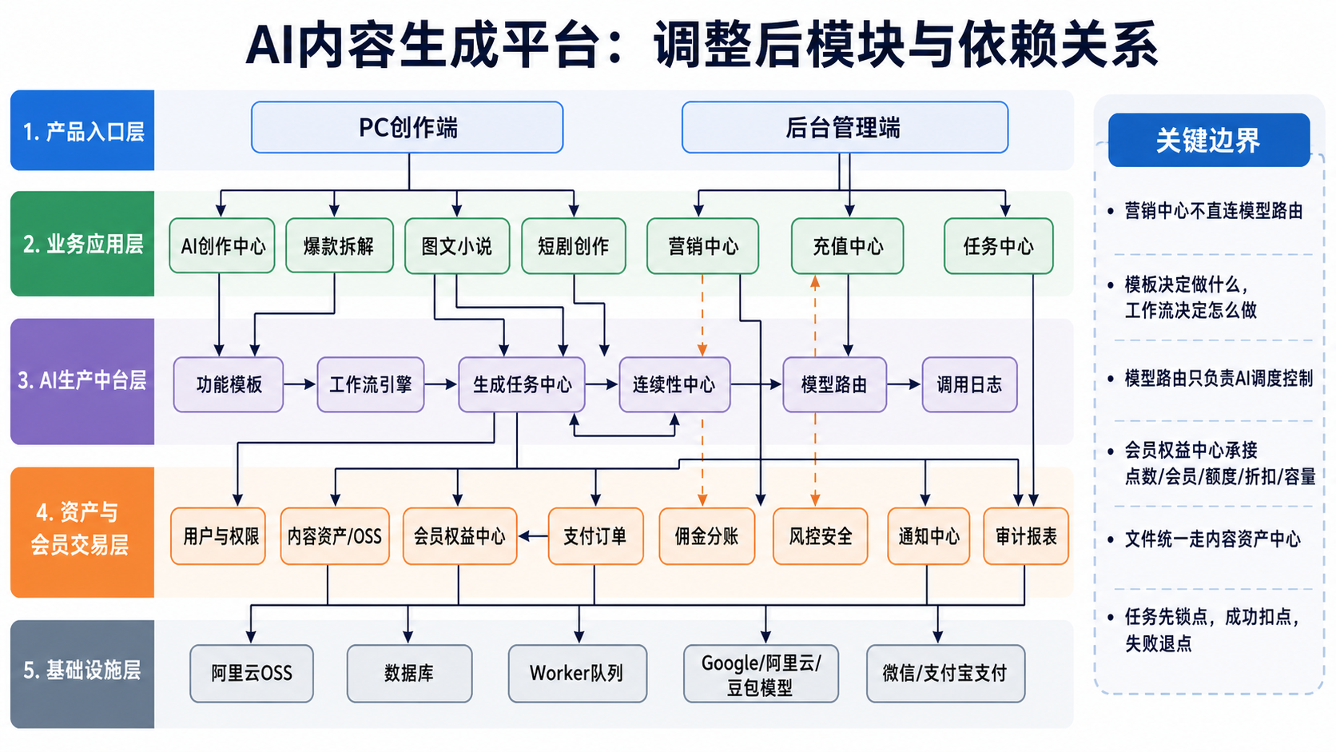
03 / 总体架构图
调整后的模块与依赖关系
AI 内容生成平台架构总纲
04

Slide 5
04 / 分层
五层架构：依赖方向要清晰
产品入口层
PC创作端 / 后台管理端
业务应用层
AI创作 / 爆款拆解 / 图文小说 / 短剧 / 营销 / 充值
AI生产中台层
功能模板 / LangGraph / 生成任务 / 连续性 / 模型路由
资产与会员交易层
用户权限 / 内容资产 / 会员权益 / 支付 / 佣金 / 风控
基础设施层
OSS / 数据库 / Worker / 模型供应商 / 微信支付宝
依赖原则
AI 内容生成平台架构总纲
05
上层通过稳定接口调用下层；业务功能不直连模型，文件不散落业务表，营销不直连模型路由。

Slide 6
核心模块设计
从模型能力、模板、工作流、任务和连续性建立生产中台
AI 内容生成平台架构总纲
06

Slide 7
05 / 模块清单
核心模块地图：12 个业务中枢
1
用户与权限
2
AI能力中心
3
功能模板中心
4
LangGraph内核
账号、后台角色、企业预留
供应商、模型、路由、日志
输入、Prompt、输出、消耗
AI步骤编排与checkpoint
5
生成任务中心
6
连续性中心
7
内容资产中心
8
会员权益中心
父子任务、进度、重试
人物、关系、伏笔、时间线
OSS、签名URL、生命周期
点数、会员、额度、容量
9
充值支付
10
营销中心
11
佣金分账
12
风控审计报表
订单、支付、回调、退款预留
邀请、优惠券、活动、渠道
返佣、冻结、提现、分账
内容安全、成本、ROI、日志
AI 内容生成平台架构总纲
07

Slide 8
06 / AI能力
AI 能力中心：把供应商差异收敛起来
供应商 Provider
模型 Model
模型路由 Routing
Google
阿里云
豆包
OpenAI兼容预留
后台录入密钥
服务端加密存储
启停写审计日志
文本 / 图片 / 视频
OCR / ASR / 文档
分析 / Embedding
上下线
超时/并发
价格/成本
模型测试
能力级默认路由
模板级覆盖路由
权重控制
失败兜底
熔断
路由快照
决策日志
模型路由只负责 AI 调度控制，不是营销控制
AI 内容生成平台架构总纲
08

Slide 9
07 / 模板与工作流
模板决定“做什么”，工作流决定“怎么做”
1
功能模板
2
输入Schema
3
LangGraph工作流
4
模型路由
5
结果交付
朋友圈文案
图生视频
短剧分镜
字段、素材
品牌资料
上下文
节点、分支
人工确认
checkpoint
选供应商
选模型
失败兜底
文本/文件
资产入库
通知用户
模板管理内容
工作流管理内容
路由管理内容
分类、名称、Prompt、输出格式、点数消耗、上下线、版本
节点编排、LangGraph 配置、人工确认点、失败重试
权重、上下线、熔断、成本和供应商切换
AI 内容生成平台架构总纲
09

Slide 10
08 / LangGraph
LangGraph 的边界：AI 编排内核，不做平台任务
LangGraph 负责
平台任务系统负责
AI步骤编排
用户任务中心
分支 / 循环 / 子图
不
混
边
界
父子任务业务进度
checkpoint 与恢复
点数锁定/扣减/退回
人工确认节点
文件资产归属
连续性检查流程
会员/佣金/后台看板
最终口径：父子任务自建，子任务内部绑定 LangGraph run/thread/checkpoint
AI 内容生成平台架构总纲
10

Slide 11
09 / 任务系统
平台父子任务：长内容和批量生产的业务骨架
普通任务
父任务：整本小说 / 整部短剧
短文案、单图、网页提取、单张 OCR
一个任务一个主要结果
generation_parent_task
父子任务
故事圣经
人物关系
第12集剧本
第12集分镜
导出文件
长内容、批量、多步骤、多文件、允许部分成功
父任务统计整体进度，子任务可单独重试
child_task
child_task
child_task
child_task
child_task
失败子任务可单独重试；成功子任务确认扣点；失败子任务退回锁点。
AI 内容生成平台架构总纲
11

Slide 12
10 / 连续性
连续性中心：小说和短剧的长期记忆
1
故事圣经
2
人物档案
3
说话习惯
4
关系图谱
世界观、主线、风格、主题、禁忌
身份、目标、性格、脾气、行为边界
口头禅、句式、语气、台词样例
亲密、敌对、误会、隐藏关系
5
伏笔台账
6
事件时间线
7
一致性检查
8
自动纠偏
埋设、推进、提醒、回收、废弃
关键事件、人物状态、关系变化
人设崩坏、关系冲突、时间线矛盾
给出建议，支持局部重写
生成前构建 continuity_snapshot，生成后更新人物、关系、伏笔和时间线
AI 内容生成平台架构总纲
12

Slide 13
11 / 文件资产
内容资产中心：数据库存元数据，OSS 存真实文件
数据库
内容资产中心
阿里云 OSS
短文本
结构化 JSON
asset_no
文件元数据
权限归属
生命周期状态
用户上传素材
AI生成文件
缩略图/封面/字幕
签名 URL
容量控制
生命周期清理
图片
音频
视频
PPT/PDF/Word
Excel
转码中间件
访问规则：前端不持有永久 OSS 地址，后端校验权限后签发临时 URL。
AI 内容生成平台架构总纲
13

Slide 14
12 / 商业化权益
会员权益中心：比“点数账本”更有扩展性
点数账户
会员套餐
额度权益
锁点、扣点、退点、流水
月卡、年卡、企业版
每日额度、并发、批量任务
现金权益
不进点数账本
功能权限
折扣规则
容量权益
高级模板、导出、API预留
会员折扣、视频/批量折扣
素材容量、项目数、保存时长
佣金分账中心单独管理
提现、冻结、结算
充值中心 -> 支付订单
会员权益中心
生成任务
微信/支付宝支付成功
发放点数或开通会员
校验权益并锁点扣点
AI 内容生成平台架构总纲
14

Slide 15
关键业务流程
普通生成、爆款拆解、图文小说、短剧和返佣闭环
AI 内容生成平台架构总纲
15

Slide 16
13 / 生成链路
普通 AI 生成流程：先锁点，再执行，再结算
1
选择模板
2
创建任务
3
锁定权益
4
执行工作流
用户填写输入
生成 task_no
会员权益中心
LangGraph 节点
5
模型调用
6
保存结果
7
质量检查
8
扣点通知
模型路由选择
文本/OSS资产
安全/格式/一致性
成功扣点失败退点
AI 内容生成平台架构总纲
16

Slide 17
14 / 爆款工作流
爆款拆解：从素材提取到可复刻 Brief
多模态输入
提取与清洗
结构化分析
复刻 Brief
文案
图片
视频
音频
网页链接
OCR
ASR
抽关键帧
文本分段
素材入库
钩子
冲突
卖点
节奏
转化动作
用于生成同款文案、脚本或分镜
拆解不是总结，目标是沉淀可复用结构和下一次生成的输入
AI 内容生成平台架构总纲
17

Slide 18
15 / 长内容生产
图文小说：20-100 章的项目制生产线
1
故事圣经
2
人物关系
3
章节大纲
4
样章确认
阶段确认/可重写
阶段确认/可重写
阶段确认/可重写
阶段确认/可重写
5
批量正文
6
章节配图
7
连续性检查
8
导出
阶段确认/可重写
每章 1-3 张
阶段确认/可重写
Word/PDF/Markdown
连续性关键
每章生成前读取故事圣经、人物口吻、关系、伏笔和最近事件；生成后更新人物状态、关系变化、伏笔台账和事件时间线。
AI 内容生成平台架构总纲
18

Slide 19
16 / 短剧生产
短剧创作：100 集以内，首版聚焦剧本与分镜
项目设定
分集生产
分镜交付
导出
题材
目标人群
平台风格
每集约 1 分钟
100 集以内
人物关系
说话习惯
分集大纲
前 3-5 集样稿
批量生成剧本
镜头号
景别
画面
动作
台词
时长
转场
剧本
分镜表
拍摄清单
AI 内容生成平台架构总纲
19

Slide 20
17 / 增长闭环
营销中心与佣金分账：资格和结算分离
1
邀请注册
2
用户充值
3
营销判断
4
佣金记录
5
可结算
邀请码/链接/海报
支付订单成功
活动与邀请资格
冻结期防退款
提现审核/官方分账
营销中心
会员权益中心
佣金分账中心
负责活动、邀请、优惠券、渠道码、奖励资格
负责点数、会员、额度、折扣、容量
负责现金返佣、冻结、提现、结算
营销中心不直连模型路由；现金佣金不进入点数账本
AI 内容生成平台架构总纲
20

Slide 21
18 / 后台能力
后台管理：平台可运营的关键
1
AI运营
2
任务运营
3
资产运营
供应商 / 模型 / 路由 / 模板 / Prompt / 工作流
父子任务 / 进度 / 重试 / 取消 / 失败退点
用户素材 / AI文件 / OSS状态 / 签名访问
4
商业运营
5
治理运营
6
数据运营
会员权益 / 订单支付 / 营销活动 / 佣金结算
风控审核 / 内容安全 / 通知 / 审计报表
AI成本 / 模型质量 / 充值转化 / 营销ROI
后台不是“配置页集合”，而是模型、任务、资产、会员、营销、财务和治理的运营中枢。
AI 内容生成平台架构总纲
21

Slide 22
19 / MVP路线
实施路线：先闭环，再扩复杂能力
一期
二期
三期
四期
基础商业闭环
复杂内容生产
增长与财务
治理与规模化
文案/图片基础生成
模型后台
普通任务
OSS资产
会员权益
充值支付
LangGraph
父子任务
连续性中心
图文小说
短剧剧本/分镜
爆款拆解
营销中心
邀请注册
优惠券
活动任务
佣金分账
提现审核
内容安全
模型熔断
成本报表
模板市场
企业团队
API开放
AI 内容生成平台架构总纲
22

Slide 23
20 / 决策确认
当前关键决策汇总
1
产品定位
2
AI 编排
AI 内容生产商业平台
LangGraph 作为工作流内核
3
任务系统
4
模型路由
平台父子任务必须自建
能力默认 + 模板覆盖
5
权益中心
6
营销边界
会员权益中心，不只是点数账本
营销中心不直连模型路由
7
文件存储
8
长内容
阿里云 OSS，私有签名 URL
小说/短剧共享连续性中心
下一步建议：MVP 范围确认 -> 数据库设计 -> API/任务状态机 -> 原型稿
AI 内容生成平台架构总纲
23

Slide 24
结论
这套系统的核心不是“更多 AI 功能”，而是可配置、可计费、可追踪、可扩展的内容生产基础设施。
生产引擎
商业闭环
长期壁垒
模板 + LangGraph + 任务
会员 + 支付 + 营销 + 分账
连续性 + 资产 + 数据反馈
AI 内容生成平台架构总纲
End

